Slide 1
Kampagne 2020-2022
„Gesunde Arbeitsplätze – ENTLASTEN DICH!“
Statistische Daten zu MSE

Slide 2

Überblick
Prävalenz von MSE
Auswirkungen von MSE
Risikofaktoren in Verbindung mit MSE
Prävention von MSE
Diese PowerPoint-Präsentation basiert auf den folgenden Berichten:
  EU-OSHA, Work-related musculoskeletal disorders: prevalence, costs and demographics in the EU (Arbeitsbedingte Muskel- und Skeletterkrankungen: Prävalenz, Kosten und Demografien in der EU), 2019, abrufbar unter: https://osha.europa.eu/enpublications/msds-facts-and-figures-overview-prevalence-costs-and-demographics-msds-europe/view
  EU-OSHA, Arbeitsbedingte Muskel- und Skeletterkrankungen: Fakten und Zahlen – Zusammenfassender Bericht von 10 Berichten aus EU-Mitgliedstaaten, 2020 (AT, DE, DK, ES, FI, FR, HU, IT, NL und SE), abrufbar unter: https://osha.europa.eu/de/publications/work-related-musculoskeletal-disorders-facts-and-figures-synthesis-report-10-eu-member/view

Slide 3
Prävalenz von MSE
Rund 60 % aller Arbeitnehmer mit einem arbeitsbedingten Gesundheitsproblem geben MSE als ihr schwerwiegendstes Problem an
Zahl der Berichte über MSE-bedingte Beschwerden ging von 2010 bis 2015 leicht zurück
Hinsichtlich MSE-bedingter Beschwerden sind je nach Mitgliedstaat, Wirtschaftszweig und Beruf erhebliche Unterschiede zu beobachten
Frauen berichten etwas häufiger von MSE als Männer
Prävalenz von MSE ist bei älteren Arbeitnehmern höher
Prävalenz von MSE nimmt mit steigendem Bildungsgrad ab
Mit MSE verbundene arbeitsbedingte Unfälle gehören zu den häufigsten Unfällen

Slide 4
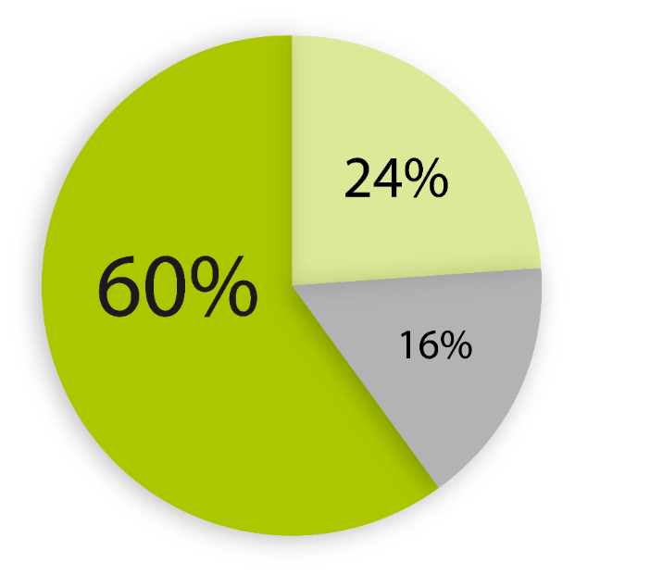
MSE – arbeitsbedingtes Gesundheitsproblem Nr. 1
Rund 60 % aller Arbeitnehmer mit einem arbeitsbedingten Gesundheitsproblem geben MSE als ihr schwerwiegendstes Problem an
5 %: Sonstige – ohne nähere Angabe
5 %: Kopfschmerzen, Augenermüdung
4 %: Herz-Kreislauf-Erkrankungen
4 %: Lungenerkrankungen
2 %: Magen-, Leber-, Nieren- oder Verdauungsprobleme
1 %: Hautprobleme
1 %: Hörstörungen
1 %: Infektionskrankheiten
Sonstige
Muskel- und Skelett-
erkrankungen
Stress, Depressionen, Angststörungen
Anteil der Arbeitnehmer, der von einem arbeitsbedingten Gesundheitsproblem berichtet, nach Art des Problems, EU-27, 2013
Quelle: Eurostat, Arbeitskräfteerhebung, Ad-hoc-Modul „Arbeitsunfälle und andere arbeitsbedingte Gesundheitsprobleme“ (2013)
Notes:
Von allen Arbeitnehmern in der EU mit einem arbeitsbedingten Gesundheitsproblem nennen 60 % MSE als ihr schwerwiegendstes Problem.
Hinweis: Zur Arbeitnehmerschaft gehört jede Person im Alter von 15 bis 64 Jahren, die in den letzten 12 Monaten vor der Erhebung einer Erwerbstätigkeit nachging bzw. nachgegangen war.
Quelle: Eurostat, Arbeitskräfteerhebung (AKE), Ad-hoc-Modul „Arbeitsunfälle und andere arbeitsbedingte Gesundheitsprobleme“ (2013). An diesem Ad-hoc-Modul nahmen alle EU-Mitgliedstaaten mit Ausnahme der Niederlande teil.
Die im Rahmen der AKE gestellten Fragen unterscheiden sich in zwei Punkten von den Fragen der Europäischen Erhebung über die Arbeitsbedingungen (EWCS):
– Es kann nur bei jenen Arbeitnehmern, die von arbeitsbedingten Gesundheitsproblemen berichten, festgestellt werden, ob bei ihnen mit MSE in Verbindung stehende Gesundheitsprobleme (im Gegensatz zu anderen Gesundheitsproblemen) auftreten.
– Bei der AKE wird das schwerwiegendste arbeitsbedingte Gesundheitsproblem erfasst. Treten MSE-bedingte Beschwerden zusammen mit anderen, schwerwiegenderen Gesundheitsproblemen auf, so wird der Befragte bei der AKE nicht jenen Personen zugeordnet, die eigenen Angaben zufolge MSE-bedingte Beschwerden haben.

Slide 5
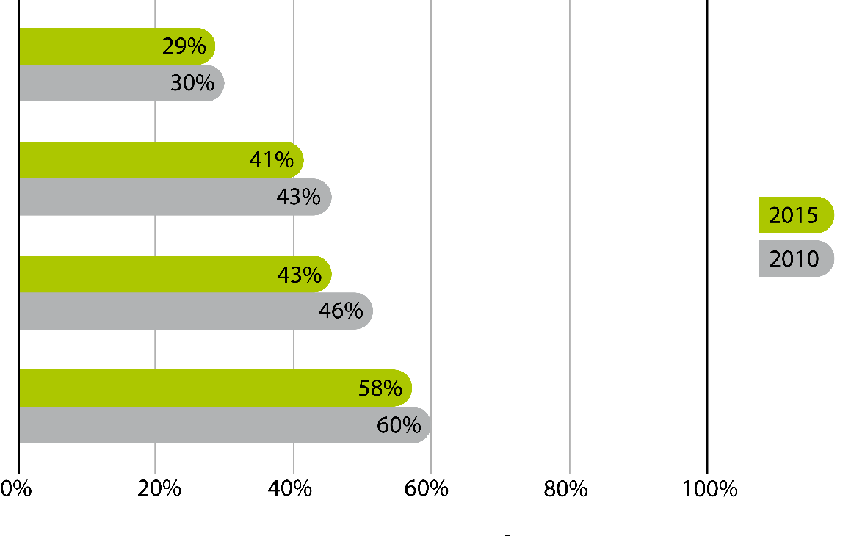
MSE-bedingte Beschwerden leicht rückläufig
Der Anteil der Arbeitnehmer, der von MSE-bedingten Beschwerden berichtet, ging von 2010 bis 2015 leicht zurück
Muskelschmerzen in den unteren Gliedmaßen
Muskelschmerzen in den Schultern, im Nacken und/oder in den oberen Gliedmaßen
Rückenschmerzen
Eine oder mehrere Muskel- und Skeletterkrankungen
Anteil der Arbeitnehmer, der in den letzten 12 Monaten von unterschiedlichen Muskel- und Skeletterkrankungen berichtete, EU-28, 2010 und 2015
Quelle: Panteia, auf der Grundlage der fünften (2010) und sechsten (2015) Europäischen Erhebung über die Arbeitsbedingungen (EWCS)
Notes:
Arbeitnehmer berichten häufig von mehr als einer Art von MSE.

Slide 6
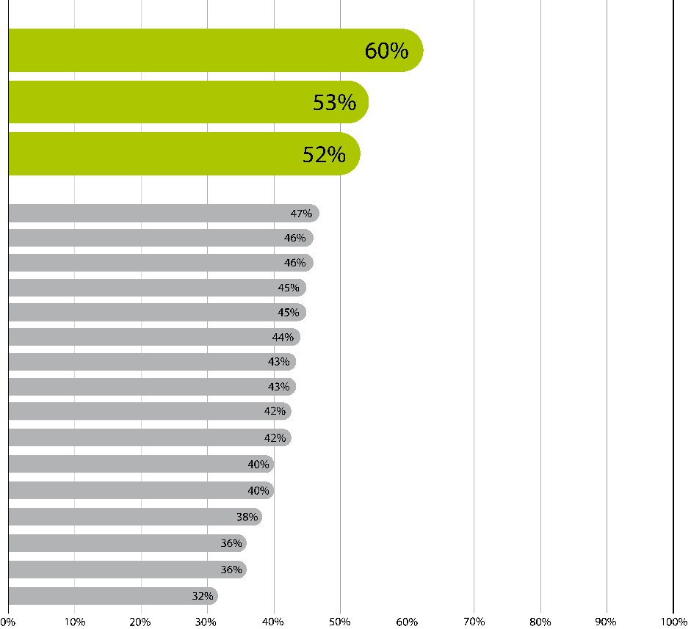
Rückenschmerzen (und MSE im Allgemeinen) nach Wirtschaftszweigen
Der Anteil der Arbeitnehmer, der von Rückenschmerzen (und MSE im Allgemeinen) berichtet, variiert erheblich von Wirtschaftszweig zu Wirtschaftszweig
Wasserversorgung
Landwirtschaft, Forstwirtschaft und Fischerei
Baugewerbe
Gesundheits- und Sozialwesen
Verarbeitendes Gewerbe/Herstellung von Waren
Verkehr und Lagerei
Grundstücks- und Wohnungswesen
Erbringung von sonstigen Dienstleistungen
Kunst, Unterhaltung und Erholung
Gastgewerbe/Beherbergung und Gastronomie
Erbringung von sonstigen wirtschaftlichen Dienstleistungen
Energieversorgung
Handel
Bergbau und Gewinnung von Steinen und Erden
Information und Kommunikation
Öffentliche Verwaltung, Verteidigung
Erbringung von freiberuflichen, wissenschaftlichen und technischen Dienstleistungen
Erziehung und Unterricht
Erbringung von Finanz- und Versicherungsdienstleistungen
Anteil der Arbeitnehmer, der in den letzten 12 Monaten von Rückenschmerzen berichtete, nach Wirtschaftszweig (NACE Rev. 2), EU-28, 2015
Quelle: Panteia, auf der Grundlage der sechsten (2015) Europäischen Erhebung über die Arbeitsbedingungen (EWCS)
Notes:
In Bezug auf die Prävalenz von MSE des Rückens, der oberen Gliedmaßen und der unteren Gliedmaßen, von denen die Befragten selbst berichten, gibt es erhebliche Unterschiede zwischen den verschiedenen Wirtschaftszweigen.
Am häufigsten von Arbeitnehmern genannt, die in den folgenden Wirtschaftszweigen tätig sind:
- Baugewerbe;
- Wasserversorgung;
- Landwirtschaft, Forstwirtschaft und Fischerei;
- Gesundheits- und Sozialwesen.
Am seltensten von Arbeitnehmern genannt, die in den folgenden Wirtschaftszweigen tätig sind:
- Erbringung von Finanz- und Versicherungsdienstleistungen;
- Erbringung von freiberuflichen, wissenschaftlichen und technischen Dienstleistungen;
- Erziehung und Unterricht;
- Kunst, Unterhaltung und Erholung.

Slide 7
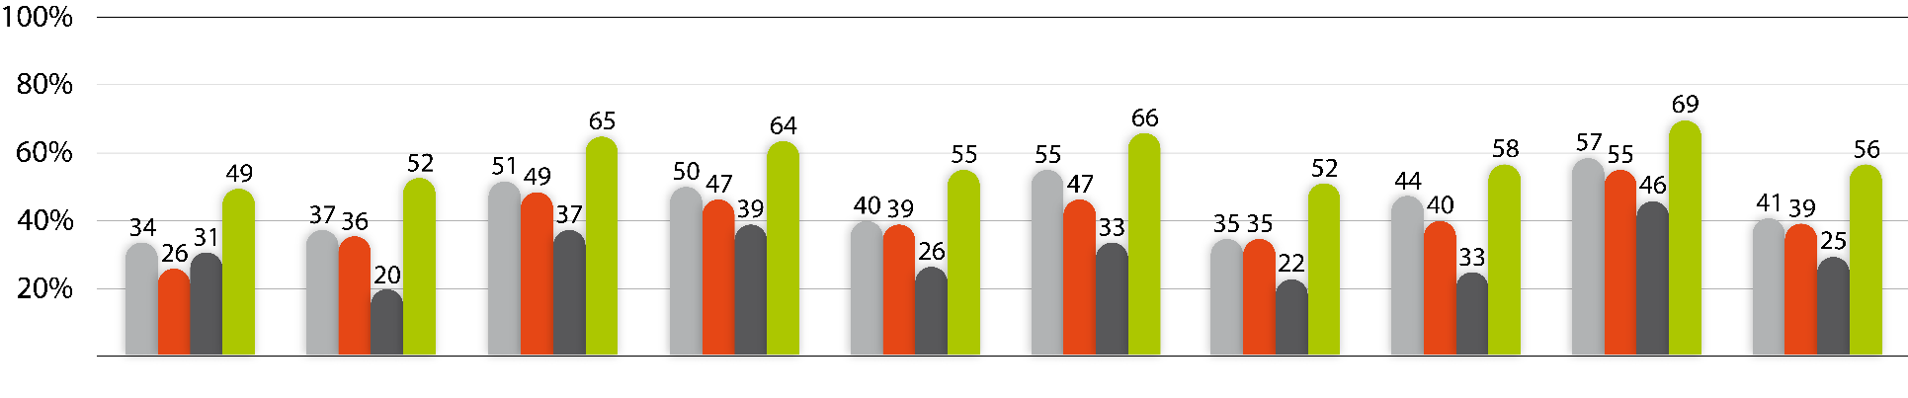




Prävalenz von MSE bei Arbeitern am höchsten
Angehörige der
regulären Streitkräfte
Bürokräfte und verwandte
Berufe
Handwerks- und verwandte
Berufe
Hilfs-
arbeitskräfte
Führungskräfte
Bediener von Anlagen und Maschinen und
Montageberufe
Akademische Berufe
Dienstleistungsberufe und
Verkäufer
Fachkräfte
in Land- und
Forstwirtschaft und
Fischerei
Techniker und
gleichrangige
nichttechnische Berufe
Rückenschmerzen
Muskelschmerzen in den Schultern, im Nacken
und/oder in den oberen Gliedmaßen
Muskelschmerzen in den unteren Gliedmaßen
Ein oder mehrere Gesundheitsprobleme in Verbindung mit MSE
Anteil der Arbeitnehmer, der in den letzten 12 Monaten von unterschiedlichen Muskel- und Skeletterkrankungen berichtete, nach Beruf (ISCO-08), EU-28, 2015
Quelle: Panteia, auf der Grundlage der sechsten (2015) Europäischen Erhebung über die Arbeitsbedingungen (EWCS)
Notes:
In Bezug auf die Prävalenz von MSE des Rückens, der oberen Gliedmaßen und der unteren Gliedmaßen, von denen die Befragten selbst berichten, gibt es erhebliche Unterschiede zwischen den verschiedenen Berufen.
Am häufigsten von Arbeitnehmern genannt, die in den folgenden Wirtschaftszweigen tätig sind:
- Fachkräfte in Land- und Forstwirtschaft und Fischerei;
- Bediener von Anlagen und Maschinen und Montageberufe;
- Handwerks- und verwandte Berufe;
- Hilfsarbeitskräfte;
- Dienstleistungsberufe und Verkäufer.
Am seltensten von Arbeitnehmern genannt, die in den folgenden Wirtschaftszweigen tätig sind:
- Bürokräfte und verwandte Berufe;
- akademische Berufe;
- Führungskräfte;
- Techniker und gleichrangige nichttechnische Berufe.

Slide 8
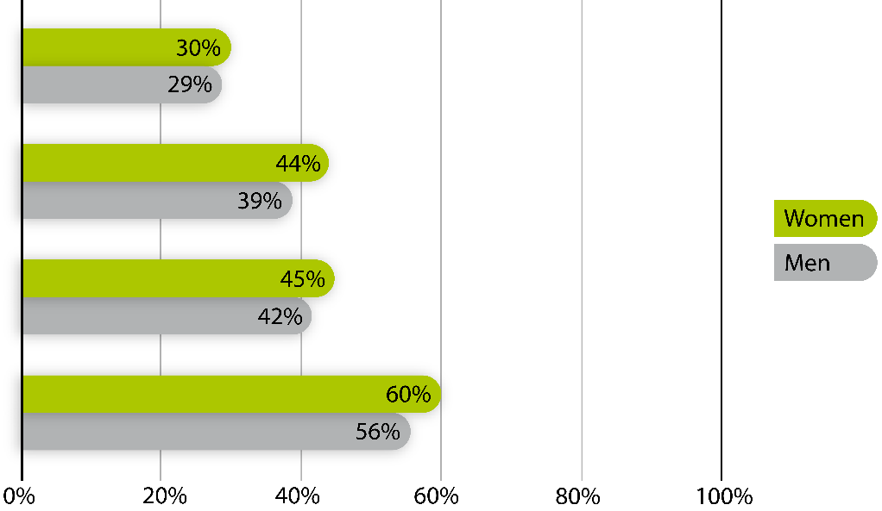
MSE nach Geschlecht
Frauen berichten etwas häufiger von MSE als Männer
Muskelschmerzen in den unteren Gliedmaßen
Muskelschmerzen in den Schultern, im Nacken und/oder in den oberen Gliedmaßen
Frauen
Männer
Rückenschmerzen
Eine oder mehrere Muskel- und Skeletterkrankungen
Anteil der Arbeitnehmer, der in den letzten 12 Monaten von unterschiedlichen Muskel- und Skeletterkrankungen berichtete, nach Geschlecht, EU-28, 2015
Quelle: Panteia, auf der Grundlage der sechsten (2015) Europäischen Erhebung über die Arbeitsbedingungen (EWCS)
Notes:
Den Daten der EWCS zufolge berichten Frauen häufiger als Männer von Muskel- und Skeletterkrankungen der oberen Gliedmaßen, der unteren Gliedmaßen und des Rückens. Dieser geschlechtsspezifische Unterschied ist auch innerhalb der verschiedenen Wirtschaftszweige sowie innerhalb der verschiedenen Berufe festzustellen: Zusätzliche Analysen zeigen, dass Frauen selbst dann mit einer erheblich höheren Wahrscheinlichkeit von MSE berichten als Männer, wenn bei der Analyse auch das Land, der Wirtschaftszweig und der Beruf der Arbeitnehmer sowie das Ausmaß, in dem die Arbeitnehmer mit physischen, organisatorischen und psychosozialen Risikofaktoren konfrontiert sind, berücksichtigt werden. (Dies gilt für Beschwerden im Bereich der oberen Gliedmaßen, der unteren Gliedmaßen und des Rückens).

Slide 9
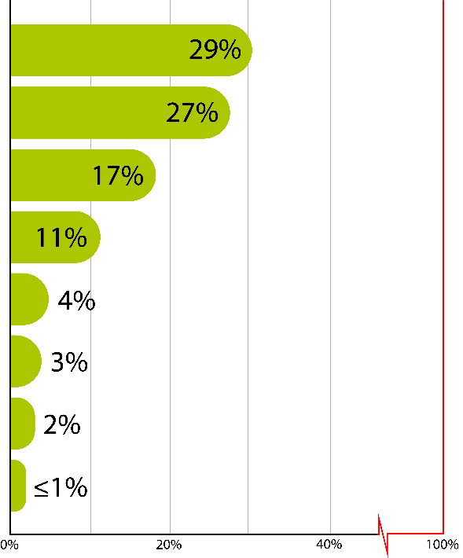
Unfälle in Verbindung mit MSE
Zu den Unfallarten, die mit MSE in Verbindung stehen, zählen: Verrenkungen, Zerrungen und Verstauchungen, Knochenbrüche sowie traumatische Amputationen (Verlust von Körperteilen).
Mit MSE verbundene arbeitsbedingte Unfälle gehören zu den häufigsten arbeitsbedingten Unfällen.
Verteilung tödlicher und nichttödlicher Arbeitsunfälle, nach Art der Verletzung, EU-28, 2016
Wunden und oberflächliche Verletzungen
Verrenkungen, Zerrungen und Verstauchungen
Gehirnerschütterungen und innere Verletzungen
Knochenbrüche
Erschütterungen
Sonstige ohne nähere Angabe
Verbrennungen, Verbrühungen und Erfrierungen
Sonstige
Quelle: Eurostat, Europäische Statistik über Arbeitsunfälle (ESAW)
Notes:
Von den verschiedenen in der ESAW unterschiedenen Unfallarten kann bei den folgenden am ehesten davon ausgegangen werden, dass sie zu MSE-Beschwerden führen:
- Verrenkungen, Zerrungen und Verstauchungen;
- Knochenbrüche.
Im Jahr 2016 waren derartige Unfälle für 38 % aller gemeldeten tödlichen und nichttödlichen schweren Arbeitsunfälle ursächlich. Nach Wunden und oberflächlichen Verletzungen stellen insbesondere Verrenkungen, Zerrungen und Verstauchungen die zweithäufigste Gruppe arbeitsbedingter Verletzungen in der EU-28 dar, die 27 % aller tödlichen und nichttödlichen arbeitsbedingten Verletzungen ausmachen. Der Anteil von Knochenbrüchen ist mit 11 % geringer.
In einigen Ländern beziehen sich die Unfalldaten auch auf akute Phasen von Muskel-Skelett-Erkrankungen. Diese Information ist wichtig, da die Daten dann zeigen, dass MSE in den entsprechenden Ländern die häufigste Arbeitsunfallart sind. Nationale Daten aus Spanien und Schweden zeigen, welch große Rolle den mit MSE in Verbindung stehenden Arbeitsunfällen im Verhältnis zur Gesamtheit der Arbeitsunfälle zukommt. In Spanien (Daten von 2017) waren Überlastungen des Muskel-Skelett-Systems für rund 38 % der Arbeitsunfälle verantwortlich. In Schweden (Daten von 2017) stellten MSE bei Männern die häufigste arbeitsbedingte Arbeitsunfallursache dar (40 % der von Männern gemeldeten Arbeitsunfälle standen mit MSE in Verbindung), und bei Frauen waren sie (nach psychosozialen Krankheiten) die zweithäufigste Ursache (28 %).
Sonstige:
1 %: Mehrfachverletzungen
< 1 %: Traumatische Amputationen (Verlust von Körperteilen)
< 1 %: Vergiftungen und Infektionen
< 1 %: Auswirkungen von extremen Temperaturen, Licht und Strahlung
< 1 %: Auswirkungen von Schall, Erschütterungen und Druck
< 1 %: Ertrinken und Ersticken

Slide 10
Auswirkungen von MSE
MSE haben Auswirkungen auf den allgemeinen Gesundheitszustand von Arbeitnehmern, was sich z. B. darin zeigt, dass der Anteil der Arbeitnehmer mit einem (sehr) guten Gesundheitszustand bei Arbeitnehmern mit MSE geringer ist
Arbeitnehmer mit MSE weisen in der Regel höhere Fehlzeiten als andere auf
Sehr große Auswirkungen von MSE in wirtschaftlicher Hinsicht
Mangel an Daten zu den wirtschaftlichen Auswirkungen von MSE auf EU-Ebene. Vereinzelt sind Daten auf Ebene der Mitgliedstaaten verfügbar. Weitere Informationen finden Sie unter: EU-OSHA, Arbeitsbedingte Muskel- und Skeletterkrankungen: Fakten und Zahlen – Zusammenfassender Bericht von 10 Berichten aus EU-Mitgliedstaaten, 2020 (AT, DE, DK, ES, FI, FR, HU, IT, NL und SE) https://osha.europa.eu/de/publications/work-related-musculoskeletal-disorders-facts-and-figures-synthesis-report-10-eu-member/view

Slide 11
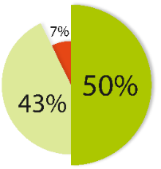
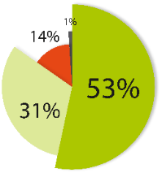
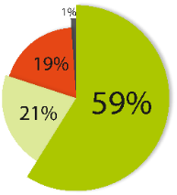
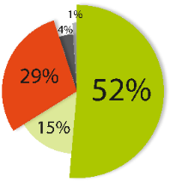



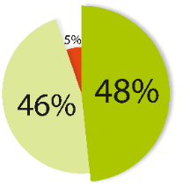
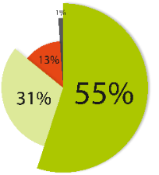
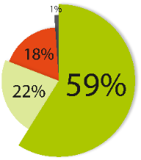
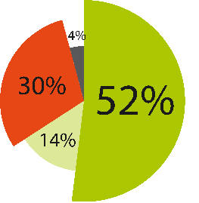


Arbeitnehmer mit MSE und Gesundheit
Bei Arbeitnehmern, die unter MSE (der oberen Gliedmaßen, der unteren Gliedmaßen und/oder des Rückens) leiden, ist der Anteil der Arbeitnehmer mit einem (sehr) guten Gesundheitszustand geringer
2015
Sehr gut
Muskel- und Skeletterkrankungen und andere Gesundheitsprobleme
Gut
Keine Gesundheitsprobleme
Nur andere Gesundheitsprobleme
Nur Muskel- und Skeletterkrankungen
Mittelmäßig
Schlecht
2010
Sehr schlecht
Anteil der Arbeitnehmer, der seinen Gesundheitszustand als sehr gut, gut, mittelmäßig, schlecht oder sehr schlecht bezeichnet, nach den verschiedenen in den letzten 12 Monaten aufgetretenen Gesundheitsproblemen, EU-28, 2010 und 2015
Quelle: Panteia, auf der Grundlage der fünften (2010) und sechsten (2015) Europäischen Erhebung über die Arbeitsbedingungen (EWCS)

Slide 12
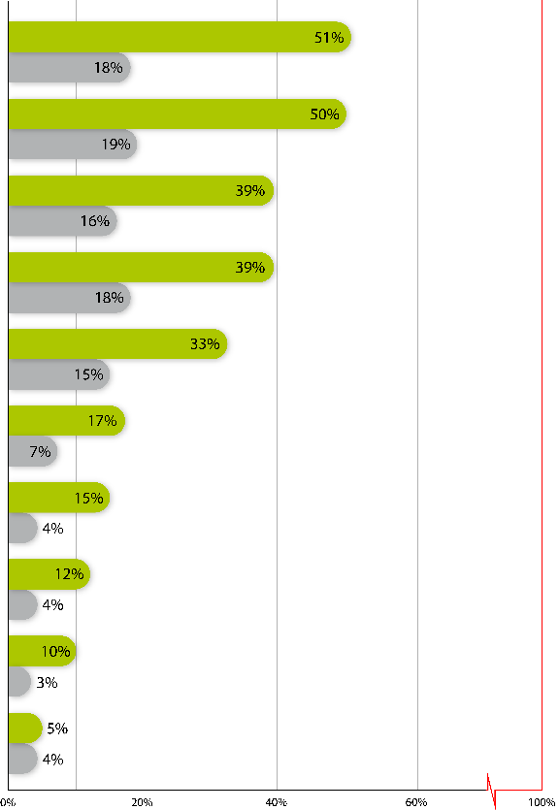
MSE und Begleiterkrankungen
Das Leben von Arbeitnehmern mit MSE wird durch Kopfschmerzen, Augenermüdung, allgemeine Erschöpfung und Schlafprobleme beeinträchtigt
Allgemeine Erschöpfung
Kopfschmerzen, Augenermüdung
Gefühl der Müdigkeit und Abgeschlagenheit beim Aufwachen (zumindest mehrmals pro Monat)
Wiederholtes Aufwachen aus dem Schlaf (zumindest mehrmals pro Monat)
Probleme beim Einschlafen (zumindest mehrmals pro Monat)
Angstzustände
Verletzung(en)
Hinweis: Der Begriff „Muskel- und Skeletterkrankungen“ bezieht sich auf Rücken- und/oder Muskelschmerzen in den Schultern, im Nacken, in den oberen und/oder unteren Gliedmaßen (Hüften, Beine, Knie, Füße usw.).
Hautprobleme
Hörstörungen
Sonstige (spontan)
Anteil der Arbeitnehmer, der von den verschiedenen Gesundheitsproblemen berichtet, die sein Leben beeinträchtigen, nach Vorhandensein oder Nichtvorhandensein von MSE, EU-28, 2015
Quelle: Panteia, auf der Grundlage der sechsten (2015) Europäischen Erhebung über die Arbeitsbedingungen (EWCS)

Slide 13
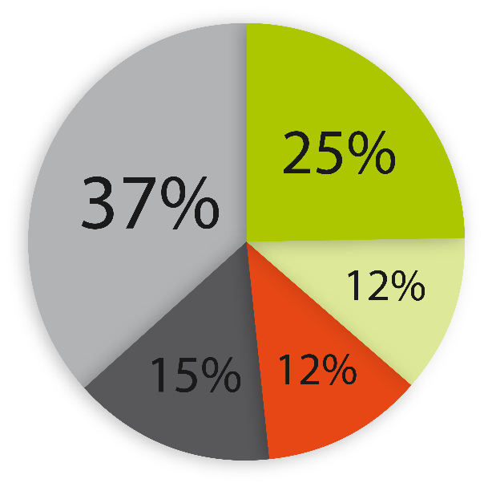
Die wichtigsten arbeitsbedingten Erkrankungen und DALYs
Die wichtigsten arbeitsbedingten Erkrankungen und DALYs (durch vorzeitigen Tod verlorene und mit Beeinträchtigung gelebte Lebensjahre). Großteil geht auf Krebs zurück, gefolgt von MSE
Krebs
Sonstige
Kreislauferkrankungen
MSE
Verletzungen
Verteilung der durch vorzeitigen Tod verlorenen und mit Beeinträchtigung gelebten Lebensjahre (DALYs) pro 100 000 Arbeitnehmer, nach den wichtigsten arbeitsbedingten Erkrankungen, EU-28, 2017
Quelle: Panteia, auf der Grundlage der Datenvisualisierung der EU-OSHA (2017).
Abrufbar unter: https://visualisation.osha.europa.eu/osh-costs#!/eu-analysis-illness
Notes:
Die Abbildung liefert Informationen zu DALYs, die auf Muskel- und Skeletterkrankungen zurückzuführen sind. DALYs für eine Erkrankung oder Gesundheitsbeeinträchtigung errechnen sich aus der Summe der Lebensjahre, die infolge einer vorzeitigen Mortalität in der Bevölkerung verloren gegangen sind, und der mit einer Beeinträchtigung gelebten Jahre (YLD) bei Menschen, die mit einer Erkrankung oder deren Folgen leben.
Mit anderen Worten zeigen DALYs die Kluft zwischen dem aktuellen Gesundheitszustand und einer idealen Situation auf, in der die Menschen bis ins hohe Alter ohne Krankheiten und Beeinträchtigungen leben. Zum Zweck der Schätzung der aufgrund eines vorzeitigen Todes oder einer Beeinträchtigung verloren gegangenen Lebensjahre werden in dieser Maßeinheit unter Verwendung eines Sollwerts für die Lebenserwartung die mit einer Beeinträchtigung gelebten Jahre mit den infolge einer vorzeitigen Mortalität verloren gegangenen Jahren kombiniert. DALYs spiegeln den Einfluss von Krankheiten auf die Allgemeinbevölkerung in Bezug auf die Lebensqualität und den Tod wider; sie haben allerdings eine größere Bedeutung für die junge erwachsene Bevölkerung und Neugeborene. Obwohl DALYs nicht direkt wirtschaftlichen Werten entsprechen, könnte man ihre Auswirkungen auf die Produktivität mit materiellem Verlust in Verbindung bringen.
Die obige Abbildung stellt den Anteil der wichtigsten arbeitsbedingten Erkrankungen und der DALYs pro 100 000 Arbeitnehmer in der EU-28 dar. Krebs ist mit 25 % für den Großteil der Kosten verantwortlich, während an zweiter Stelle mit ca. 15 % die Muskel- und Skeletterkrankungen liegen.

Slide 14
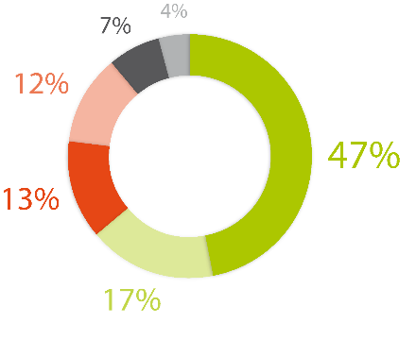
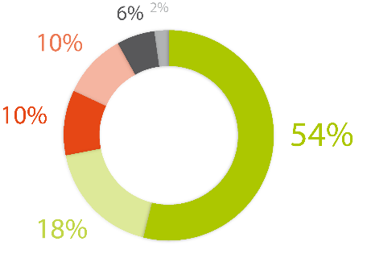
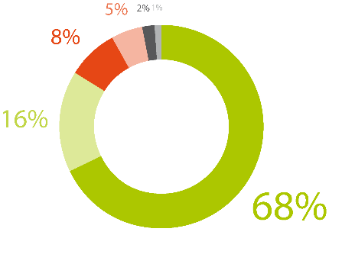
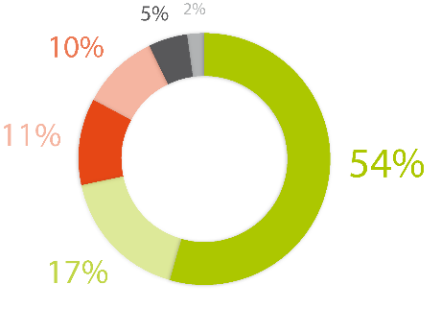

MSE und Fehlzeiten
Arbeitnehmer mit MSE weisen in der Regel höhere Fehlzeiten als andere auf
Mit MSE verbundene und andere Gesundheitsprobleme
Nur andere Gesundheitsprobleme
Keine Gesundheitsprobleme
Gesamtzahl der Arbeitnehmer
Nie
1 bis 4 Tage
5 bis 9 Tage
10 bis 19 Tage
20 bis 49 Tage
50 Tage oder mehr
Anzahl der Fehltage aufgrund eines Gesundheitsproblems in den letzten 12 Monaten: Verteilung der Arbeitnehmer, bei Arbeitnehmern mit MSE und/oder anderen Gesundheitsproblemen sowie bei Arbeitnehmern ohne Gesundheitsprobleme, EU-28, 2015
Quelle: Panteia, auf der Grundlage der sechsten (2015) Europäischen Erhebung über die Arbeitsbedingungen (EWCS)
Notes:
Hinweis: N= 32 005 (Gesamtzahl der Arbeitnehmer), n= 15 036 (Gesundheitsprobleme in Verbindung mit MSE und andere Gesundheitsprobleme), n= 4 614 (nur andere Gesundheitsprobleme), n= 7 680 (keine Gesundheitsprobleme).
Diese Abbildung zeigt die Fehltage von Arbeitnehmern in den letzten 12 Monaten (Daten von 2015) aufgrund eines Gesundheitsproblems. Mehr als die Hälfte der Arbeitnehmer mit MSE und anderen Gesundheitsproblemen hatten mindestens 1 Fehltag, und rund 23 % hatten mindestens 10 Fehltage.
Bei Arbeitnehmern, die nur andere Gesundheitsprobleme hatten, und Arbeitnehmern ohne Gesundheitsprobleme fallen diese Prozentsätze niedriger aus. Daraus lässt sich ableiten, dass Arbeitnehmer mit MSE in der Regel höhere Fehlzeiten als andere aufweisen.

Slide 15
Risikofaktoren in Verbindung mit MSE
Hohe Prävalenz von Risikofaktoren für MSE in EU-Unternehmen
Signifikante Korrelation von (selbst berichteten) MSE und einigen physischen Risikofaktoren festgestellt
Bei den meisten physischen Risikofaktoren ist die Prävalenz leicht rückläufig (außer beim Arbeiten mit Computern, Laptops und Smartphones)
Signifikanter Zusammenhang zwischen (selbst berichteten) MSE und organisatorischen und psychosozialen Risikofaktoren festgestellt
Mehr als die Hälfte der Arbeitnehmer leidet unter arbeitsbedingtem Stress

Slide 16
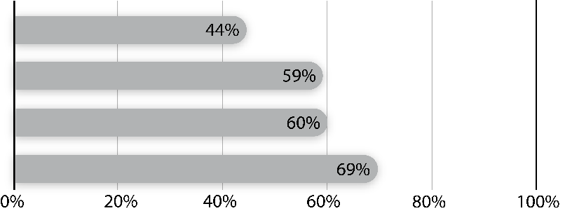
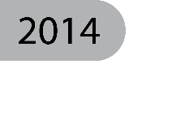
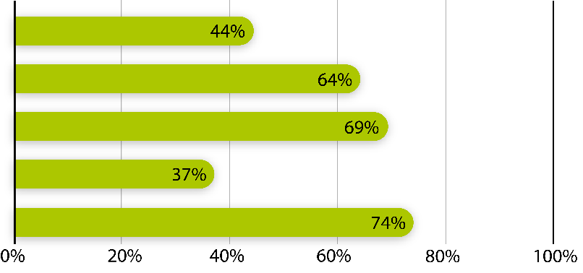

Die häufigsten in EU-Unternehmen auftretenden Risikofaktoren in Verbindung mit MSE
Hitze, Kälte oder Zugluft
Heben oder Bewegen von Menschen oder schweren Lasten
Repetitive Hand- oder Armbewegungen
Anstrengende oder schmerzhafte Körperhaltungen, u. a. Sitzen über längere Zeit
Hitze, Kälte oder Zugluft
Heben oder Bewegen von Menschen oder schweren Lasten
Repetitive Hand- oder Armbewegungen
Anstrengende oder schmerzhafte Körperhaltungen
Langes Sitzen
Anteil der Beschäftigten, der in Unternehmen arbeitet, in denen es verschiedene physische Risikofaktoren gibt (Anteil der Unternehmen in %,
EU-28, 2019 und 2014)
Hinweis: „Langes Sitzen“ und „Anstrengende oder schmerzhafte Körperhaltungen“ sind in ESENER 2019 neue Punkte. Zuvor waren diese Faktoren unter dem Punkt „Anstrengende oder schmerzhafte Körperhaltungen, u. a. Sitzen über längere Zeit“ zusammengefasst.
Quelle: EU-OSHA, auf der Grundlage von ESENER 2014 und ESENER 2019. (ESENER – Europäische Unternehmenserhebung über neue und aufkommende Risiken)
Notes:
Die mit MSE in Verbindung stehenden Risikofaktoren gehören zu den häufigsten Risikofaktoren in Bezug auf Sicherheit und Gesundheit bei der Arbeit, die in EU-Unternehmen genannt werden.
Bei einigen dieser biomechanischen/physischen Faktoren ist im Verlauf der Jahre kein Rückgang zu beobachten – ganz im Gegenteil.
Langes Sitzen hat eine recht hohe Prävalenz.

Slide 17

Zusammenhänge zwischen (selbst berichteten) MSE und physischen Risikofaktoren
Körperbereich
Signifikante Korrelation festgestellt
Rücken
Erschütterungen durch handbetätigte Werkzeuge
Arbeiten in anstrengenden oder schmerzhaften Körperhaltungen
Tragen oder Bewegen schwerer Lasten
Repetitive Hand- oder Armbewegungen
Heben oder Bewegen von Menschen
Arbeiten mit Computern, Laptops usw.
Sitzen
Exposition gegenüber niedrigen Temperaturen
Untere Gliedmaßen
Erschütterungen durch handbetätigte Werkzeuge
Arbeiten in anstrengenden oder schmerzhaften Körperhaltungen
Tragen oder Bewegen schwerer Lasten
Repetitive Hand- oder Armbewegungen
Exposition gegenüber niedrigen Temperaturen
Heben oder Bewegen von Menschen
Arbeiten mit Computern, Laptops usw.
Obere Gliedmaßen
Erschütterungen durch handbetätigte Werkzeuge
Arbeiten in anstrengenden oder schmerzhaften Körperhaltungen
Tragen oder Bewegen schwerer Lasten
Repetitive Hand- oder Armbewegungen
Exposition gegenüber niedrigen Temperaturen
Heben oder Bewegen von Menschen
Arbeiten mit Computern, Laptops usw.
Sitzen
Diese Tabelle basiert auf den Ergebnissen verschiedener binärer logistischer Regressionen, die geschätzt wurden, um die Prävalenz von (selbst berichteten) MSE-bedingten Beschwerden in der sechsten (2015) EWCS zu erklären.
Quelle: Panteia, 2019
Notes:
Analysen der EWCS-Daten zeigen, dass ein Zusammenhang zwischen der Prävalenz von MSE und dem Arbeiten in anstrengenden oder schmerzhaften Körperhaltungen, dem Tragen oder Bewegen schwerer Lasten und repetitiven Hand- oder Armbewegungen besteht. Dies gilt für alle drei Arten von MSE, zwischen denen in der EWCS unterschieden wird (d. h. MSE des Rückens, der oberen Gliedmaßen und der unteren Gliedmaßen). Die Wahrscheinlichkeit, dass eine Person von einer dieser drei Arten von MSE berichtet, steigt außerdem, wenn sie Erschütterungen durch handbetätigte Werkzeuge ausgesetzt ist. Eine Exposition gegenüber niedrigen Temperaturen korreliert wiederum mit einer höheren Prävalenz von MSE der oberen Gliedmaßen und der unteren Gliedmaßen.

Slide 18
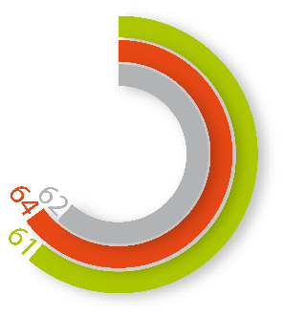
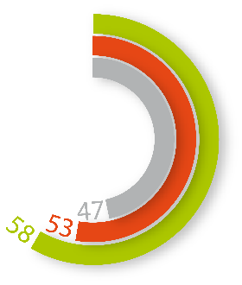
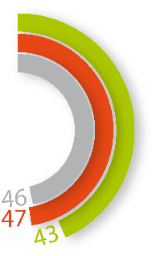
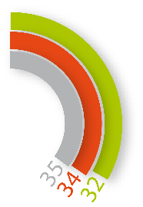
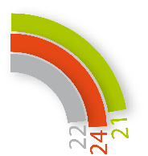
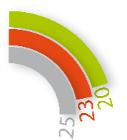
Physische Risikofaktoren
Bei den meisten physischen Risikofaktoren ist die Prävalenz leicht rückläufig (außer beim Arbeiten mit Computern, Laptops und Smartphones)
Repetitive Hand- oder Armbewegungen
Arbeiten mit Computern, Laptops, Smartphones usw.
Anstrengende und schmerzhafte Körperhaltungen
2015
2010
2005
Tragen oder Bewegen schwerer Lasten
Niedrige Temperaturen im Innen- oder Außenbereich
Erschütterungen durch handbetätigte Werkzeuge, Anlagen usw.
Anteil der Arbeitnehmer, der berichtet, mindestens 25 % der Arbeitszeit verschiedenen physischen Risikofaktoren ausgesetzt zu sein, EU-28, 2005, 2010 und 2015
Quelle: Panteia, auf der Grundlage der vierten (2005), fünften (2010) und sechsten (2015) Europäischen Erhebung über die Arbeitsbedingungen (EWCS)

Slide 19
Zusammenhänge zwischen (selbst berichteten) MSE und organisatorischen und psychosozialen Risikofaktoren
Körperbereich
Signifikante Korrelation festgestellt
Rücken
Angstzustände
Allgemeine Erschöpfung
Schlafprobleme
Am Arbeitsplatz kommt es zu
  Beleidigungen
  unerwünschten Annäherungsversuchen
  Mobbing/Belästigung
Psychisches Wohlbefinden
Sich voller Energie fühlen
Wissen, was am Arbeitsplatz erwartet wird
Arbeitstempo hängt ab von
  direkten Kundenanforderungen usw.
  direkter Kontrolle durch Vorgesetzen
Untere Gliedmaßen
Angstzustände
Allgemeine Erschöpfung
Schlafprobleme
Psychisches Wohlbefinden
Sich voller Energie fühlen
Am Arbeitsplatz kommt es zu
  Beleidigungen
  unerwünschten Annäherungsversuchen
Wissen, was am Arbeitsplatz erwartet wird
Aufgabenreihenfolge kann gewählt oder geändert werden
Obere Gliedmaßen
Angstzustände
Allgemeine Erschöpfung
Schlafprobleme
Psychisches Wohlbefinden
Am Arbeitsplatz kommt es zu
  Beleidigungen
  Bedrohungen
  körperlicher Gewalt
Mitsprache der Beschäftigten
Gefühl, dass die Arbeit gut erledigt wird
Pausen nach Wunsch einlegen
Faire Behandlung am Arbeitsplatz
Bei der Arbeit müssen Gefühle verborgen werden
Arbeitsbedingter Stress
Sehr hohes Arbeitstempo
Diese Tabelle basiert auf den Ergebnissen verschiedener binärer logistischer Regressionen, die geschätzt wurden, um die Prävalenz von (selbst berichteten) MSE-bedingten Beschwerden in der sechsten (2015) EWCS zu erklären.
Quelle: Panteia, 2019
Notes:
Die Ergebnisse dieser Analysen deuten darauf hin, dass bei mehreren psychosozialen Risikofaktoren eine höhere Wahrscheinlichkeit besteht, dass ein Arbeitnehmer von MSE berichtet. Es wurde festgestellt, dass die folgenden Risikofaktoren signifikant mit allen drei Arten von MSE korrelieren:
- Angstzustände;
- allgemeine Erschöpfung;
- Schlafprobleme;
- stark beeinträchtigtes psychisches Wohlbefinden;
- Opfer von Beleidigungen am Arbeitsplatz.
Stark ausgeprägte Angstzustände, allgemeine Erschöpfung und Schlafprobleme können zu MSE-bedingten Beschwerden führen oder bereits vorhandene Beschwerden in Verbindung mit MSE noch verschlimmern. Deshalb werden sie als mögliche Risikofaktoren angesehen. Angstzustände, allgemeine Erschöpfung und Schlafprobleme sind jedoch auch Gesundheitsprobleme, weshalb Arbeitnehmer neben MSE-bedingten Problemen auch diese Gesundheitsprobleme haben können. Der Kausalzusammenhang kann außerdem auch umgekehrt wirken: das Vorhandensein von schwerwiegenden MSE-bedingten Beschwerden kann Angstzustände, die allgemeine Erschöpfung und Schlafprobleme verstärken. Die vorgestellten Ergebnisse zeigen lediglich die Zusammenhänge bzw. Korrelationen auf, sagen jedoch nichts über den Kausalzusammenhang aus.
Bei den folgenden organisatorischen und psychosozialen Risikofaktoren wurde eine Korrelation mit zwei der drei Arten von MSE festgestellt:
- die Tatsache, am Arbeitsplatz unerwünschten Annäherungsversuchen ausgesetzt zu sein;
- sich voller Energie fühlen;
- wissen, was am Arbeitsplatz erwartet wird.

Slide 20
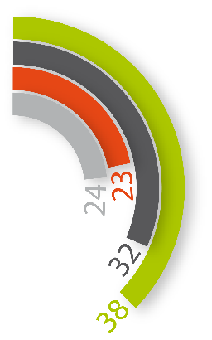
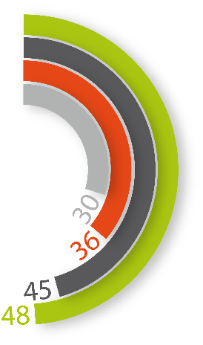
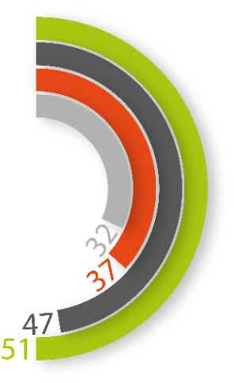
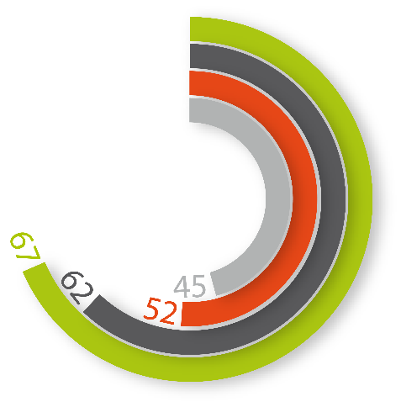
Prävalenz von MSE ist bei älteren Arbeitnehmern höher
Muskelschmerzen in den Schultern, im Nacken und/oder in den oberen Gliedmaßen
Eine oder mehrere Muskel- und Skeletterkrankungen
Muskelschmerzen in den unteren Gliedmaßen
Rückenschmerzen
40-54
25-39
Unter 25
55 und darüber
Anteil der Arbeitnehmer, der in den letzten 12 Monaten von unterschiedlichen Muskel- und Skeletterkrankungen berichtete, nach Altersgruppe, EU-28, 2015
Quelle: Panteia, auf der Grundlage der sechsten (2015) Europäischen Erhebung über die Arbeitsbedingungen (EWCS)
Notes:
Mit einem höheren Lebensalter geht auch eine deutlich höhere Wahrscheinlichkeit einher, von einer MSE zu berichten. Dass es eine Verbindung zwischen dem Alter und der Prävalenz von MSE gibt, konnte für die chronischen MSE sowie für alle MSE und für die MSE der oberen Gliedmaßen, der unteren Gliedmaßen und des Rückens bestätigt werden.
Diese altersspezifischen Unterschiede sind auch innerhalb der verschiedenen Wirtschaftszweige sowie innerhalb der verschiedenen Berufe festzustellen: Zusätzliche Analysen zeigen, dass die Wahrscheinlichkeit, von MSE zu berichten, selbst dann mit dem Alter erheblich steigt, wenn bei den Analysen auch das Land, der Wirtschaftszweig und der Beruf der Arbeitnehmer sowie das Ausmaß, in dem die Arbeitnehmer mit physischen, organisatorischen und psychosozialen Risikofaktoren konfrontiert sind, berücksichtigt werden. (Dies gilt für Beschwerden im Bereich der oberen Gliedmaßen, der unteren Gliedmaßen und des Rückens).

Slide 21
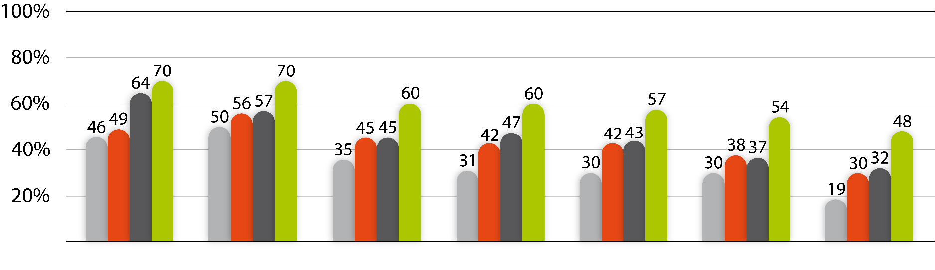
Prävalenz von MSE nimmt mit steigendem Bildungsgrad ab
Elementarbereich
Primarbereich oder erste Stufe der Grundbildung
Sekundarbereich I oder zweite Stufe der Grundbildung
Sekundarbereich II
Nichttertiäre Bildung nach dem Sekundarbereich
Erste Stufe des Tertiärbereichs
Zweite Stufe des Tertiärbereichs
Muskelschmerzen in den unteren Gliedmaßen
Muskelschmerzen in den Schultern, im Nacken
und/oder in den oberen Gliedmaßen
Rückenschmerzen
Ein oder mehrere Gesundheitsprobleme
in Verbindung mit MSE
Anteil der Arbeitnehmer, der in den letzten 12 Monaten von unterschiedlichen Muskel- und Skeletterkrankungen berichtete, nach Bildungsgrad, EU-28, 2015
Quelle: Panteia, auf der Grundlage der sechsten (2015) Europäischen Erhebung über die Arbeitsbedingungen (EWCS)
Notes:
Es besteht ein eindeutiger Zusammenhang zwischen der Wahrscheinlichkeit, von MSE zu berichten, und dem Bildungsgrad: Arbeitnehmer, die lediglich den Elementar- oder Primarbereich abgeschlossen haben, berichten häufiger von Muskelschmerzen in den oberen Gliedmaßen, den unteren Gliedmaßen und/oder im Rücken und geben ebenfalls häufiger an, chronische MSE zu haben. Eine mögliche Erklärung hierfür könnte sein, dass das Arbeitsangebot für geringer qualifizierte Personen auf Arbeitsplätze mit einem höheren Risiko für MSE beschränkt ist. Es könnte aber auch sein, dass höher qualifizierte Arbeitnehmer mehr Chancen haben, MSE vorzubeugen bzw. vor ihnen geschützt zu sein (z. B. durch eine gute Körperhaltung bei der Arbeit, aufgrund einer stärkeren Eigenständigkeit am Arbeitsplatz oder aufgrund eines im Allgemeinen besseren Gesundheitszustands und eines besseren Zugangs zum Gesundheitssystem). Je höher der Bildungsstand ist, desto niedriger sind in der Regel die Prävalenzraten von MSE. Der Zusammenhang zwischen MSE und den damit verbundenen sozialen Ungleichheiten in Bezug auf die Gesundheit geht aus der obigen Grafik gut hervor.

Slide 22
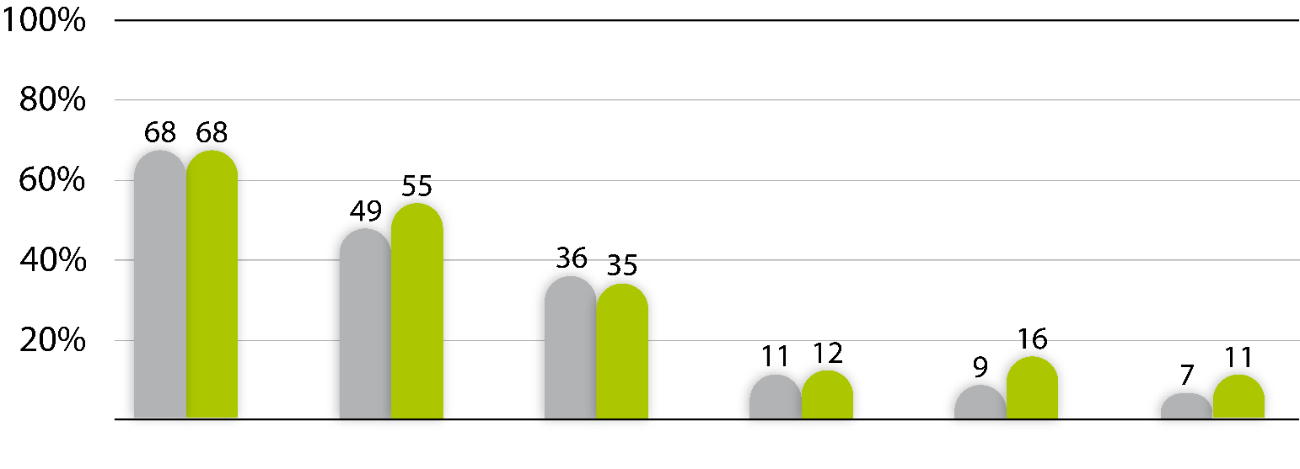
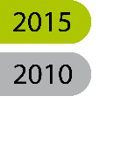
Mehr als die Hälfte der Arbeitnehmer leidet unter arbeitsbedingtem Stress
Arbeitsbedingter
Stress
Bei der Arbeit müssen Gefühle verborgen werden
Allgemeine
Erschöpfung
Beleidigungen
Angstzustände
Sonstige
Anteil der Arbeitnehmer, der von unterschiedlichen organisatorischen und psychosozialen Risiken berichtet, EU-28, 2010 und 2015
Quelle: Panteia, auf der Grundlage der fünften (2010) und sechsten (2015) Europäischen Erhebung über die Arbeitsbedingungen (EWCS)
Notes:
Sonstige (2010):
2 %: Nicht wissen, was am Arbeitsplatz erwartet wird
2 %: Körperliche Gewalt
2 %: Unerwünschte Annäherungsversuche
1 %: Mobbing/Belästigung
Sonstige (2015):
2 %: Nicht wissen, was am Arbeitsplatz erwartet wird
2 %: Körperliche Gewalt
2 %: Unerwünschte Annäherungsversuche
5 %: Mobbing/Belästigung

Slide 23
Prävention von MSE
Die meisten Beschäftigten sind in Unternehmen tätig, in denen eine oder mehrere Präventionsmaßnahmen ergriffen werden
Die Verfügbarkeit von Präventionsmaßnahmen nimmt mit der Unternehmensgröße zu
Durchschnittlich 72 % der Unternehmen verfügen über Maßnahmen zur betrieblichen Wiedereingliederung nach einer längeren krankheitsbedingten Abwesenheit
Präventionsmaßnahmen erweisen sich als wirksam

Slide 24
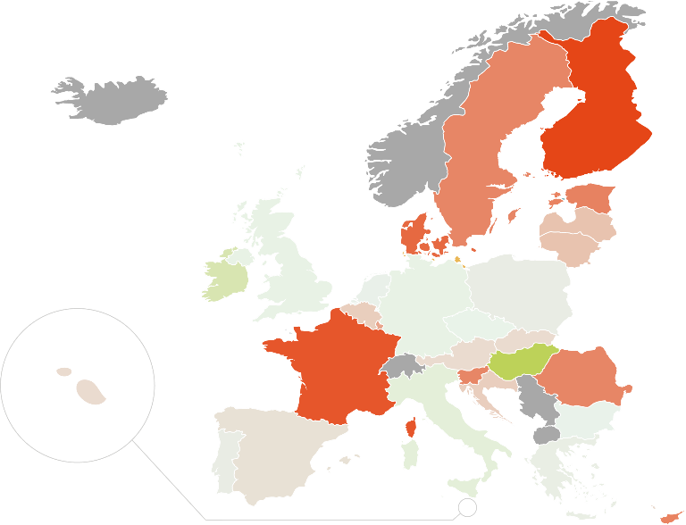
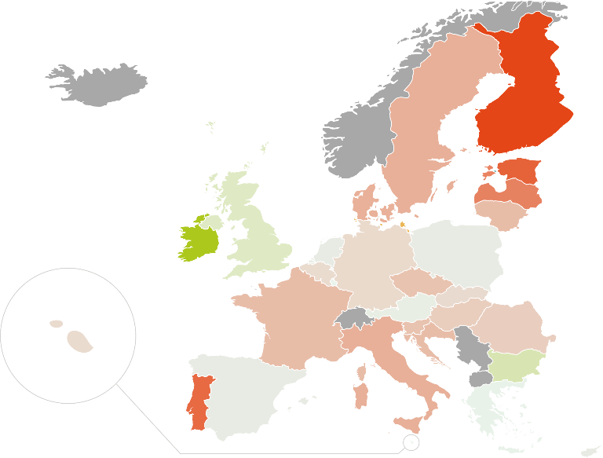


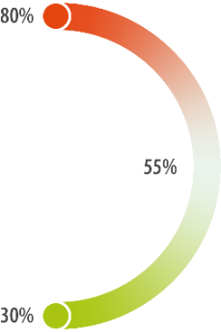
MSE-bedingte Beschwerden nach Mitgliedstaat
Der Anteil der Arbeitnehmer, der von MSE-bedingten Beschwerden berichtet, variiert erheblich von Mitgliedstaat zu Mitgliedstaat
2015
2010
Anteil der Arbeitnehmer, der berichtet, in den letzten 12 Monaten an einer oder mehreren Muskel- und Skeletterkrankungen gelitten zu haben, nach Mitgliedstaat, 2010 und 2015
Quelle: Panteia, auf der Grundlage der fünften (2010) und sechsten (2015) Europäischen Erhebung über die Arbeitsbedingungen (EWCS)

Slide 25
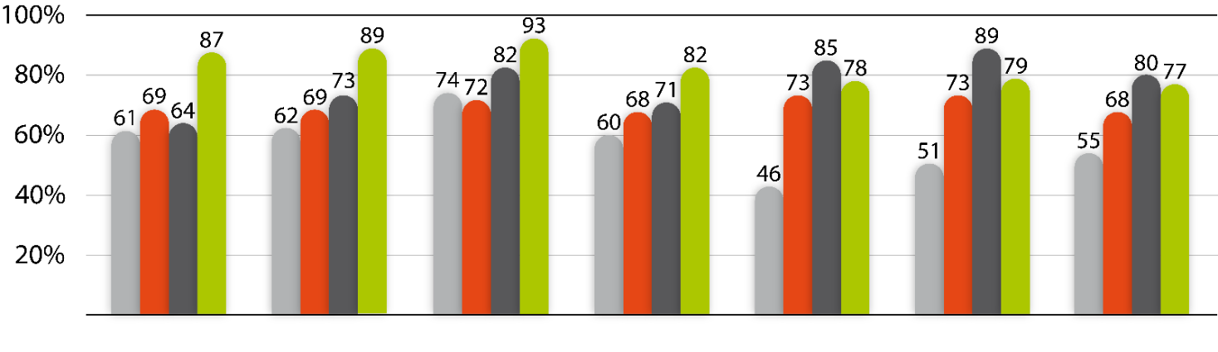
Präventionsmaßnahmen
Die meisten Beschäftigten sind in Unternehmen tätig, in denen eine oder mehrere Präventionsmaßnahmen ergriffen werden
Landwirtschaft, Forstwirtschaft und Fischerei
Baugewerbe, Abfallentsorgung, Wasser- und Stromversorgung
Verarbeitendes Gewerbe/Herstellung von Waren
Handel, Verkehr, Lebensmittel/Beherbergung und Freizeitaktivitäten
IT-Dienstleistungen, Finanzdienstleistungen, Grundstücks- und Wohnungswesen und sonstige technische, wissenschaftliche oder sonstige persönliche Dienstleistungen
Öffentliche Verwaltung
Erziehung und Unterricht, Gesundheits- und Sozialwesen
Aufgabenrotation zur Reduzierung repetitiver Bewegungen oder körperlicher Beanspruchung
Förderung regelmäßiger Pausen bei Beschäftigten in unbequemen oder statischen Körperhaltungen (einschließlich langes Sitzen)
Bereitstellung ergonomischer Ausstattung
Ausrüstung zur Unterstützung beim Anheben oder Bewegen
Anteil der Beschäftigten, der in Unternehmen arbeitet, in denen verschiedene Präventionsmaßnahmen ergriffen werden, nach Wirtschaftszweig, EU-28, 2019
Quelle: EU-OSHA, auf der Grundlage von ESENER 2019. (ESENER – Europäische Unternehmenserhebung über neue und aufkommende Risiken)
Notes:
Wie aus der Abbildung hervorgeht, arbeitet die überwiegende Mehrheit der Beschäftigten in allen Wirtschaftszweigen in einem Unternehmen, in dem eine Ausrüstung zur Unterstützung beim Anheben oder Bewegen vorhanden ist. Die Bereitstellung einer ergonomischen Ausstattung und die Förderung regelmäßiger Pausen für alle, die in unbequemen Körperhaltungen arbeiten, folgen auf den Rängen, während die Aufgabenrotation zur Reduzierung repetitiver Bewegungen wirtschaftszweigübergreifend die am wenigsten geförderte Maßnahme ist.

Slide 26
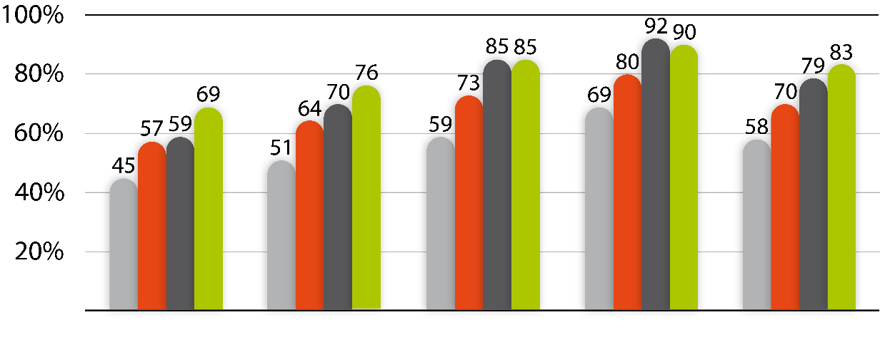
Präventionsmaßnahmen nach Unternehmensgröße
Die Verfügbarkeit von Präventionsmaßnahmen nimmt mit der Unternehmensgröße zu
5-9
10-49
50-249
250+
Insgesamt
Aufgabenrotation zur Reduzierung repetitiver Bewegungen oder körperlicher Beanspruchung
Förderung regelmäßiger Pausen bei Beschäftigten in unbequemen oder statischen Körperhaltungen (einschließlich langes Sitzen)
Bereitstellung ergonomischer Ausstattung
Ausrüstung zur Unterstützung beim Anheben/Bewegen
Anteil der Beschäftigten, der in Unternehmen arbeitet, in denen verschiedene Präventionsmaßnahmen ergriffen werden, nach Unternehmensgröße, EU-28, 2019
Quelle: EU-OSHA, auf der Grundlage von ESENER 2019. (ESENER – Europäische Unternehmenserhebung über neue
und aufkommende Risiken)
Notes:
Beschäftigte großer Unternehmen können eher davon ausgehen, dass diese Präventionsmaßnahmen angeboten werden, als Beschäftigte kleiner Unternehmen. Diese Erkenntnis deckt sich mit den Ergebnissen vieler früherer Studien, die bereits diesen Größenklassen-Unterschied aufzeigten.

Slide 27
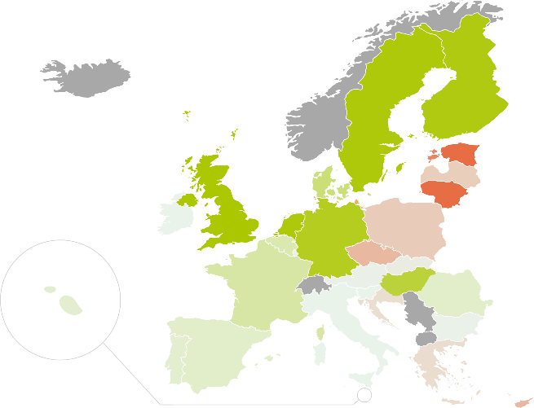
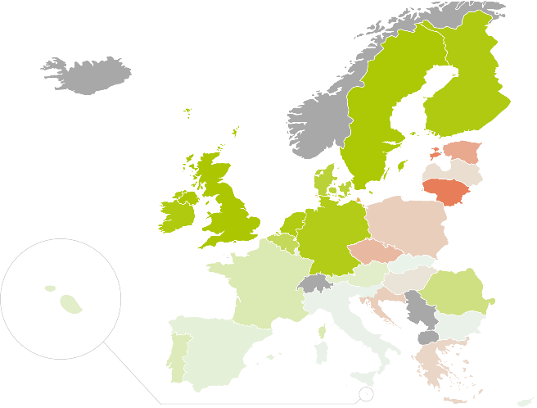
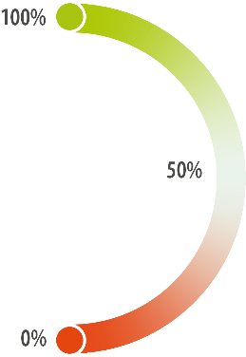


Maßnahmen zur betrieblichen Wiedereingliederung
Durchschnittlich 72 % der Unternehmen verfügen über Maßnahmen zur betrieblichen Wiedereingliederung nach einer längeren krankheitsbedingten Abwesenheit. Allerdings gibt es große Unterschiede zwischen den Ländern
2014
2010
Anteil der Beschäftigten, der in Unternehmen arbeitet, in denen Unterstützungsmaßnahmen zur betrieblichen Wiedereingliederung eines Beschäftigten nach einer längeren Krankheit ergriffen werden, nach Land, EU-28, 2014 und 2019
Quelle: EU-OSHA, auf der Grundlage von ESENER 2014 und ESENER 2019
Notes:
Durchschnittlich 72 % der Unternehmen verfügen über Maßnahmen zur betrieblichen Wiedereingliederung nach einer längeren krankheitsbedingten Abwesenheit. Allerdings gibt es große Unterschiede zwischen den Ländern: Vereinigtes Königreich (98 %), Niederlande (94 %) und Schweden (94 %) gegenüber Litauen (16 %) und Estland (15 %).

Slide 28
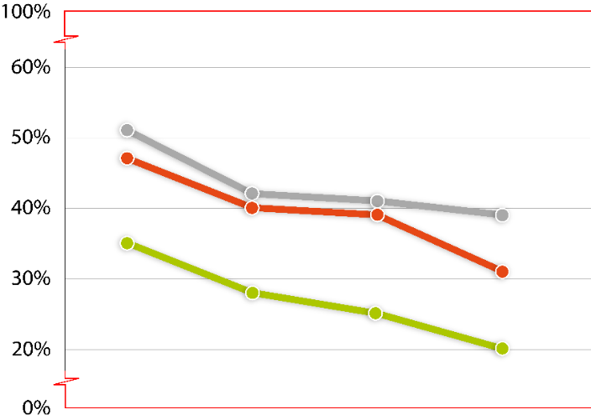
Präventionsmaßnahmen erweisen sich als wirksam
Arbeitnehmer in Ländern und Wirtschaftszweigen, in denen mehr Präventionsmaßnahmen ergriffen werden, berichten eher seltener von MSE-bedingten Beschwerden
MSE der unteren Gliedmaßen
MSE der oberen Gliedmaßen
Rückenschmerzen
1-3
3-4
4-5
5-6
Anteil der Arbeitnehmer, der an MSE des Rückens, der oberen Gliedmaßen und der unteren Gliedmaßen leidet, nach der durchschnittlichen Zahl der ergriffenen Vorsorgemaßnahmen, EU-28, 2015.
Quelle: Panteia, auf der Grundlage der sechsten (2015) Europäischen Erhebung über die Arbeitsbedingungen (EWCS) und der zweiten Europäischen Unternehmenserhebung über neue und aufkommende Risiken (ESENER 2014)
Notes:
Hinweise: Die Daten zu den MSE beziehen sich auf Arbeitnehmer, die mindestens 12 Stunden pro Woche arbeiten. N= 31 143. Die durchschnittliche Zahl der Vorsorgemaßnahmen wird für jedes Land und jeden Wirtschaftszweig (und nicht für einzelne Arbeitnehmer) ermittelt und schwankt zwischen 1,25 und 5,86. Da die Anzahl der Arbeitnehmer in Ländern und Wirtschaftszweigen, in denen die Zahl der Vorsorgemaßnahmen durchschnittlich zwischen 1 und 2 liegt, gering ist (123), wurde diese Kategorie mit jener der Arbeitnehmer kombiniert, denen durchschnittlich 2 bis 3 Maßnahmen zur Verfügung stehen.
Präventionsmaßnahmen erweisen sich als wirksam. Der Anteil der Arbeitnehmer mit Rückenschmerzen sinkt von 51 % (Länder/Wirtschaftszweige mit durchschnittlich einer bis drei Präventionsmaßnahmen) auf 31 % (Länder/Wirtschaftszweige mit durchschnittlich fünf oder sechs Präventionsmaßnahmen). Bei der Prävalenz von MSE der unteren Gliedmaßen ist eine vergleichbare Entwicklung zu verzeichnen.
Der Hauptgrund, warum Unternehmen Präventionsmaßnahmen ergreifen, ist, dass sie arbeitsbedingte Gesundheitsprobleme ihrer Beschäftigten wie etwa MSE verhindern möchten. Die Auswertung einer Datenverknüpfung zweier unterschiedlicher Erhebungen legt nahe, dass Präventionsmaßnahmen möglicherweise tatsächlich die Prävalenz von MSE reduzieren.
Mithilfe der Indikatoren der ESENER-2-Erhebung wurden zwei Indikatoren erstellt, die sich auf den Anteil der Arbeitnehmer in einem bestimmten Land und Wirtschaftszweig beziehen, die in den Genuss bestimmter Präventionsmaßnahmen kommen können:
- der Anteil der Beschäftigten (innerhalb der verschiedenen Länder und Wirtschaftszweige), der in Unternehmen arbeitet, in denen mindestens eine der folgenden Präventionsmaßnahmen für MSE angeboten wird:
o Förderung regelmäßiger Pausen für Mitarbeiter, die in unbequemen Körperhaltungen arbeiten
o Bereitstellung einer ergonomischen Ausstattung
- die durchschnittliche Zahl der in Unternehmen angebotenen Präventionsmaßnahmen (gewichtet nach der Anzahl der betroffenen Beschäftigten).
Diese Indikatoren wurden mit den Daten der sechsten Welle der EWCS kombiniert, woraufhin sie als zusätzliche erläuternde Variablen in einem Modell verwendet werden konnten, das die Prävalenz von MSE (ob die Arbeitnehmer von einer oder mehreren Arten von MSE berichten) erklärt. Die Ergebnisse zeigen, dass Arbeitnehmer in Ländern und Wirtschaftszweigen, in denen mehr Präventionsmaßnahmen ergriffen werden, eher seltener von MSE-bedingten Beschwerden berichten. Obwohl diese Analyse nur einen Zusammenhang (und keinen Kausalzusammenhang) aufzeigen kann, legt sie doch den Schluss nahe, dass Präventionsmaßnahmen tatsächlich das Risiko verringern können, an MSE zu erkranken.
In allen Ländern und Wirtschaftszweigen der EU-28 wird durchschnittlich mindestens eine Präventionsmaßnahme ergriffen. Was Rückenschmerzen und MSE der oberen Gliedmaßen angeht, so geht aus der Abbildung hervor, dass es eine Korrelation zwischen einer größeren Anzahl an Präventionsmaßnahmen und einer geringeren Prävalenz von MSE gibt. Der Anteil der Arbeitnehmer, der von Rückenschmerzen berichtet, sinkt von 51 % (bei Arbeitnehmern in Ländern und Wirtschaftszweigen, in denen im Durchschnitt eine bis drei Präventionsmaßnahmen ergriffen werden) auf 31 % (bei Arbeitnehmern in Ländern und Wirtschaftszweigen, in denen es durchschnittlich fünf oder sechs Präventionsmaßnahmen gibt). Bei der Prävalenz von MSE der unteren Gliedmaßen ist eine vergleichbare Entwicklung zu verzeichnen, denn hier gibt es einen Rückgang von 35 % (bei Arbeitnehmern in Ländern und Wirtschaftszweigen, in denen im Durchschnitt eine bis drei Präventionsmaßnahmen ergriffen werden) auf 20 % (bei Arbeitnehmern in Ländern und Wirtschaftszweigen, in denen durchschnittlich fünf oder sechs Präventionsmaßnahmen verfügbar sind). Bei den MSE der oberen Gliedmaßen ist der Zusammenhang weniger stark ausgeprägt.

Slide 29






Machen Sie mit und entlasten Sie sich!
Besuchen Sie für nähere Informationen die Kampagnenwebsite:
  healthy-workplaces.eu
Abonnieren Sie unseren Newsletter zur Kampagne:
  https://healthy-workplaces.eu/de/healthy-workplaces-newsletter
Über die sozialen Medien können Sie sich laufend über unsere Aktivitäten und Veranstaltungen informieren:
#EUhealthyworkplaces
Notes:
© Europäische Agentur für Sicherheit und Gesundheitsschutz am Arbeitsplatz, 2020
Nachdruck mit Quellenangabe gestattet.
Für jede Verwendung oder Wiedergabe von Fotos oder anderen Materialien, für die die EU-OSHA nicht das Urheberrecht hat, ist die Genehmigung direkt beim Urheberrechtsinhaber einzuholen.

